Slide 1
Doğaçlama egzersizleri ve eczane iletişim becerileri arasında bağlantı kurma
Hasan Yeşil 19030181

Slide 2
AMAÇ
Tıbbi doğaçlama, doktorlara, hemşirelere ve diğer sağlık çalışanlarına hastalarla ve sağlık ekibinin diğer üyeleriyle nasıl daha iyi iletişim kuracaklarını öğretmeyi amaçlamaktadır.
Bu makalede, doğaçlama etkinliklerinin
mevcut bir eczacılık uygulama laboratuvarı dersine nasıl dahil edildiği ve belirli iletişim
becerilerini hedefleyen doğaçlama oyunlarının nasıl uygulandığı anlatılmaktadır.

Slide 3
YÖNTEM
Bir dönem süren eczacılık uygulama laboratuvarı dersine üç saatlik doğaçlama etkinlikleri dahil edilmiştir. "Ayna" gibi eşli oyunlar ve "sıra dışı hikaye" gibi grup oyunları oynanmış, danışmanlık veya hasta öyküsü alma ile ilgili iletişim becerilerine bağlanmıştır. Biçimlendirici bir değerlendirmede belirlenen belirli zayıflık alanlarını hedefleyen ek faaliyetler sunulmuştur.

Slide 4
Doğaçlama, oyuncuların sahneleri hazırlık yapmadan oynadıkları bir tiyatro tarzıdır
Stony Brook Üniversitesi'ndeki Alan Alda Bilim İletişimi Merkezi'ndeki ekibi, uygulamalı
doğaçlamanın bilim insanlarının ve halk sağlığı uzmanlarının halkla daha iyi iletişim kurmasına yardımcı olabileceğini göstermiştir.
Doğaçlama daha önce eczacılık eğitimine "eğitim kampı" olarak uygulanmıştır. Doğaçlama etkinliklerinin eklenmesinin bir danışmanlık egzersizinde öğrenci performansını önemli ölçüde artırdığı gösterilmiştir

Slide 5
Öğrencilerin danışmanlık ve sözlü sunum becerilerini geliştirmelerine yardımcı olmak amacıyla tiyatro deneyimi olan bir öğretim üyesi eşliğinde Eczacılık Uygulama Laboratuvarı dersi eczacılık fakültesi müfredatına eklenmiştir. Bu ders ile çeşitli eczacılık ortamlarında güvenli ve etkili bir şekilde uygulama yapmak için gereken becerileri öğretmeyi amaçlamıştır.
Bu derste öğrencilerden, tıbbi bir cihazın veya yeni bir ilacın kullanımı konusunda sahte bir hastaya danışmanlık yapmaları istenmiştir. Bu danışmanlık oturumları videoya kaydedilmiştir. Öğrencilerin, hastayla bağlantı kurma ve doğru bilgi aktarma
becerilerini, sözlü ifadelerini ve sözsüz iletişimlerini değerlendiren standartlaştırılmış bir dereceli puanlama anahtarı (Tablo 1) kullanılarak değerlendirilmiştir.

Slide 6
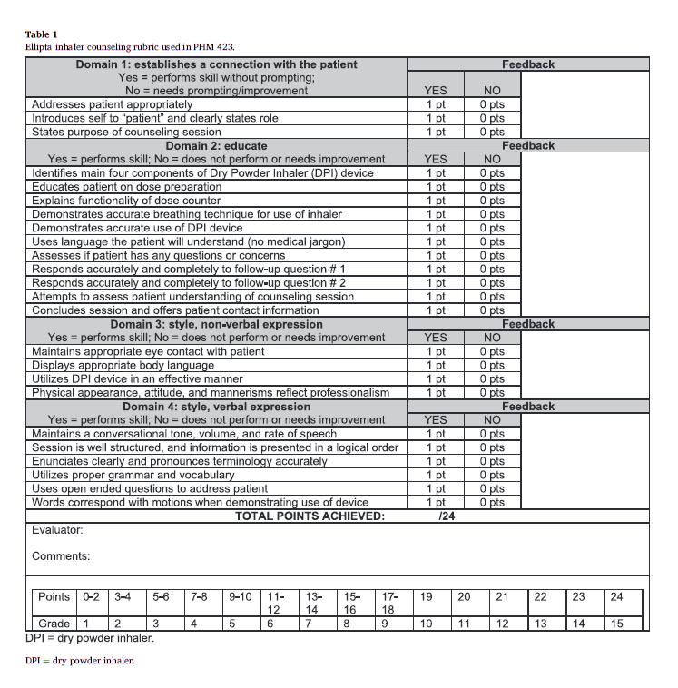

Slide 7
Hastaya uygun şekilde hitap eder | Oturumu sonlandırır ve hasta iletişim bilgilerini sunar
Hastaya kendini tanıtır ve görevini belirtir | hasta ile uygun göz temasını sürdürür
Danışma oturumunun amacını belirtir | uygun beden dili sergiler
kuru toz inhaler cihazının 4 ana bileşenin tanımlar | dpı cihazını etkin bir şekilde kullanır
Hastayı doz hazırlığı konusunda eğitir | fiziksel görünüm, tavır ve davranışlar profesyonelliği yansıtır
Doz sayacının işlevini açıklar | konuşma tonunu, ses seviyesini ve konuşma hızını korur
İnhaler kullanımı için doğru nefes alma tekniğini gösterir. | Oturum iyi yapılandırılmış ve bilgiler mantıklı bir sırayla sunulmuştur
DPI cihazının doğru kullanımını gösterir | net bir şekilde ifade eder ve terminolojiyi doğru telaffuz eder
Hastanın anlayacağı bir dil kullanır | uygun dilbilgisi ve kelime dağarcığını kullanır
Hastanın herhangi bir sorusu ve endişesi olup olmadığını değerlendirir | hastaya hitap etmek için açık uçlu sorular kullanır
Takip sorusuna doğru ve eksiksiz yanıt verir | Cihazın kullanımını gösterirken kelimeler hareketlere karşılık gelir
hastanın danışmanlık seansını anlamasını değerlendirme girişimleri | Tablo:1

Slide 8
Fakülte gözlemlerine dayanarak belirlenen beceriler arasında hastanın bakış açısını anlama ve buna uyum sağlama; verimli, kısa bilgi sağlama ve konuşmayı uygun şekilde sonlandırma yer alıyordu. Danışmanlık değerlendirmesine hazırlık olarak ve bu eksiklikleri gidermek üzere doğaçlama etkinlikleri daha fazla kullanıldı. Kullanılan bazı doğaçlama etkinlikleri şunlardır:

Slide 9
Vokal ısınma
İlaç isimleri karmaşıktır ve birçok ilaç birbirine benzer (örneğin, alprazolam ve lorazepam, Paxil ve Plavix, Patanol ve Platinol).
Bu nedenle, eczacıların önlenebilir ilaç hatalarına yol açabilecek potansiyel olarak zararlı iletişimsizliklerden kaçınmak için net
konuşmaları ve düzgün telaffuz etmeleri son derece önemlidir. Öğrenciler, belirli sesleri telaffuz ederken dudaklarını ve dillerini
nasıl hareket ettirdiklerine dair farkındalıklarını artırmak için her doğaçlama seansının başında tekerleme egzersizleri yaptılar. Bunları, eczacılık uygulamasıyla doğrudan bağlantı kurmak için benzer ilaç
çiftlerinin söylenmesi izledi.

Slide 10
Ayna oyunu
Bir sohbette ya da sunum yaparken konuşmacı bir ya da daha fazla kişiye konuşmaktadır. Dinleyicinin konuşmayı takip edebilmesini sağlamak ve gerektiğinde yavaşlatmak, açıklamak veya değiştirmek konuşmacının görevidir.
Ayna oyunu, konuşmanın fiziksel bir tezahürüdür. Ortaklar birbirleriyle senkronize hareket etmeye çalışırlar. Bir kişi önde, diğeri onu takip ederek başlarlar. Amaç hareket etmeye devam etmek ve dışarıdan bir gözlemcinin kimin lider kimin takipçi olduğunu ayırt edemeyeceği şekilde hareket etmekti.

Slide 11
Bu etkinlikte lider tek başına başarılı olamayacağı, sürekli takipçiyi izlemesi gerektiği , takipçi ayak uydurmakta zorluk yaşıyorsa liderin hareketi yavaşlatarak ve basitleştirerek değiştirmesi gerektiği ve bu şekilde ancak senkronize kalabilecekleri öğrencilere aktarılmak istenmiştir.
Öğrencilerin partnerlerinin bir sonraki hamlesini tahmin edememelerine benzer şekilde, bir konuşmada birinin bir sonraki adımda ne söyleyeceğini kesin olarak bilemeyeceğimizi açıkladık. Bu nedenle, bize söylenenlere göre yanıtımızı değiştirebilmeliyiz. Bu durum bire bir konuşmalar için geçerli olduğu kadar bir sunum için de geçerlidir; konuşmacı
sürekli olarak dinleyicilerinin farkında olmalı ve gerektiğinde yaklaşımını değiştirmelidir.

Slide 12
Eylem "telefon"
Eczacı etkili bir iletişim kurduğunu düşünürken, hasta verilen bilgileri
anlamayabilir ya da yanlış yorumlayabilir. Bu oyun, öğrencilerin bir hastaya danışmanlık yaparken geri öğretme yönteminin önemini fark etmelerine yardımcı olmuştur.
Klasik "telefon" oyununda oyuncular fısıldanan bir mesajı grup içinde dolaştırırlar. Oyuncular mesajı kasıtlı olarak değiştirmezler, ancak bir kişinin söylediği diğer kişinin duyduğu şey olmayabilir. Bu oyun da benzer bir şekildeydi ancak oyuncular fısıldanan bir mesaj yerine bir eylemi aktardılar.
Oyuncu 1 basit bir hareketle başladı. Oyuncu 2 bu hareketi kopyalamaya ve oyuncu 3'e göstermeye çalıştı. Oyuncular, hareketin oyuncudan oyuncuya geçerken nasıl değiştiğini
takip ettiler.

Slide 13
Bu oyun için yapılan bilgilendirme toplantısında, bir eylemin gösterilmesinin, alıcı
tarafından otomatik olarak anlaşılmasını sağlamadığı vurgulanmıştır. Öğrenciler, çok basit bir hareketin oyuncu çemberinde hareket ederken büyük ölçüde değiştiğini izlemiş ve sonuç olarak kuru toz inhaler veya insülin kalemi kullanmak gibi karmaşık bir şeyin eczacının gösterimi ile hastanın saatler sonra evde cihazı kullanması arasında nasıl değişebileceğini hayal etmeye teşvik edilmiştir.
Daha sonra oyunu bu kez daha karmaşık bir eylemle tekrarlanmış ve oyuna geri öğretme dahil edilmiştir. Oyuncu 1, oyuncu 2'ye bir eylem gösterdi, ancak bu sefer oyuncu 2'nin eylemi oyuncu 1'e tekrar etmesi gerekiyordu. Oyuncu 1 herhangi bir hatayı düzeltti ve oyuncu 2 tekrar denedi
Bu alıştırma sayesinde öğrenciler, geri öğretme tekniğiyle hataların tespit edilip düzeltilmesi sayesinde karmaşık bir hareketin oyuncular arasında başarılı bir şekilde aktarılabileceğini fark ettiler.

Slide 14
Hikayenin devamı
Eczacılar, hastalar ve tedavi ekibinin diğer üyeleri tarafından güvenilmek için kendinden emin ve bilgili görünmelidir.
Bu egzersizde oyuncular bir daire şeklinde durdu ve bir hikaye oluşturmak için birlikte çalıştı. 1. kişi 30 saniye boyunca konuştu. 2. kişi 1. kişinin bıraktığı yerden devraldı ve otuz saniye boyunca konuştu, ardından 3. kişi konuştu. Bu çalışmadaki zorluk çok uzun süre duraklamaktan kaçınmak, kelimeler üzerinde tökezlemek gibi durumlardı. Bu sözel desteklerden yararlanan öğrenciler oyun dışı kaldı.
Bu çalışma, öğrencilerin düzgün ve kendinden emin bir şekilde konuşmayı öğrenmelerine yardımcı olmuştur.

Slide 15
Sıra dışı hikaye
Bir eczacının işinin bir parçası da tıbbi öykü almaktır. Hastalar hangi bilginin önemli olduğunu her zaman bilmedikleri ve bilgileri her zaman mantıklı bir sırayla vermedikleri için, bu önemli miktarda zihinsel jimnastik gerektirir. Bir sağlık hizmeti sağlayıcısı hikayedeki boşlukları fark edebilmeli ve bu boşlukları doldurmak için hangi soruları soracağını bilmelidir. Sıra dışı hikaye, öğrencilerin bu becerileri uygulamalarına olanak sağlamıştır.

Slide 16
Oyun 10 oyuncu ile oynandığı varsayılırsa öncelikle 1. sıradaki oyuncu hikayenin ilk cümlesini, 10. oyuncu hikayenin son cümlesini söyledi. Sonrasında rastgele sıralamalarla oyuncular kendinden önce bilinen şeyleri kendinden sonra bilinen şeylere bağlayarak hikayeyi tamamlamaya yardımcı olacak cümleler kurmaya çalıştılar. Bu şekilde anlamlı bir hikaye oluşturuldu.
Bu etkinliğin bilgilendirme bölümünde hastanın öyküsünün alınması tartışıldı. Bir eczacı bir hastanın hikayesindeki boşlukları doldurmak için hangi bilgilerin gerekli olduğunu belirlemelidir. Ayrıca, eczacılar hastalardan sıra dışı bilgiler edinebileceğinden, resmin tamamını anlamak için bu bilgileri organize etmeleri gerekecektir.

Slide 17
Hikayeyi kısaltmak
Etkili ve etkisiz danışmanlık seanslarının video örneklerini izledikten sonra, bir öğrenci "etkili" örneğin yedi dakika sürdüğünü, alternatif örneğin ise 90 saniye sürdüğünü belirtmiş ve yoğun bir ortamda çalışırken daha kısa bir danışmanlık seansının daha pratik ve gerçekçi olacağını ifade etmiştir.

Slide 18
Öğrencilerden, hayatlarında güçlü bir duygusal tepkiye yol açan bir olay düşünmeleri istenmiştir . Daha sonra partnerlerine hikayelerini anlatmak için bir dakika verildi.
Hikayelerini paylaştıktan sonra, aynı kişi aynı hikayeyi önce 30 saniye, sonra 15 saniye ve son olarak da yedi saniyeye kısaltarak anlatmak zorunda kalmıştır. Bu etkinliğin sonunda, öğrenciler büyük ölçüde hikayelerinin yoğunlaştırılmış bir versiyonunu yedi saniyede anlatabilmişlerdir. Süreyi aşamalı olarak kısaltmak, bilgiyi en önemli olana indirgemelerini sağladı.

Slide 19
Değerlendirme
Doğaçlama oyunlarıyla ilgili bir dizi soru, öğrencilerin doğaçlama etkinliklerinden algıladıkları faydayı ve genel memnuniyeti değerlendirmek için çevrimiçi kurs değerlendirmelerine yerleştirilmiştir.
Birkaç istisna dışında, öğrenciler bu doğaçlama oyunların eczacılık pratiğinde kullanılacak becerilerle ilgisini anlamışlardır. Öğrencilerin yaklaşık %70'i doğaçlama oyunlarının özgüvenlerini ve iletişim kurma becerilerini geliştirdiğini belirtmiştir ve öğrencilerin yaklaşık %77'si doğaçlama yoluyla öğrendikleri becerileri bir eczacılık öğrencisi ve geleceğin eczacısı olarak işlerine uygulayabilecekleri konusunda hemfikirdir.
Anket sonuçları Şekil 2'de gösterilmektedir.

Slide 20
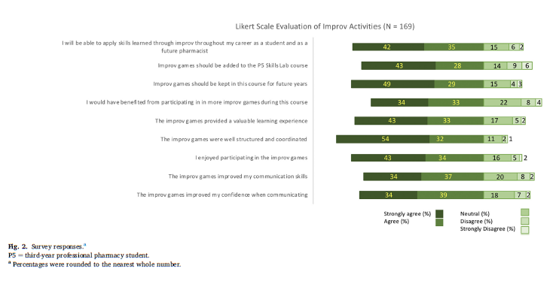

Slide 21
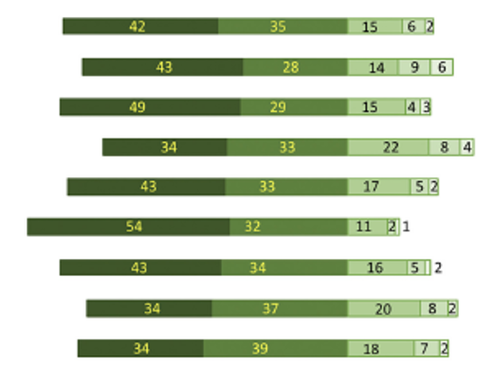
Doğaçlama etkinliklerinin ölçekli değerlendirilmesi
Bir öğrenci ve geleceğin eczacısı olarak kariyerim boyunca doğaçlama aracılığıyla öğrendiğim becerileri uygulayabileceğim
Bu derse doğaçlama oyunlar eklenmelidir
Doğaçlama oyunlar gelecek yıllar için bu kursta tutulmalıdır
Bu kurs sırasında daha fazla doğaçlama oyuna katılmaktan fayda sağlayabilirdim
Doğaçlama oyunlar değerli bir öğrenme deneyimi sağladı
Doğaçlama oyunlara katılmaktan keyif aldım
Doğaçlama oyunlar iletişim becerilerimi geliştridi
Doğaçlama oyunlar iletişim kurarken kendme olan güvenimi artırdı
Tablo:2

Slide 22
Öğrenci yorumları
"Özellikle sunum yaparken topluluk önünde konuşma konusunda pek çok beceri öğrendim. Başka bir sunum yapmam gerekirse, artık 'Hımm' veya 'gibi' demeyene kadar pratik yapmaya devam edeceğim.”
"Bir hastaya söylemek istediklerimi 10 dakikadan, hastaya danışmanlık yapmak için sahip olduğum üç ila dört dakikaya nasıl kısaltacağımı öğrendim.”
"Doğaçlama oyunlar bana başkalarıyla nasıl daha iyi iletişim kurabileceğimi öğretti. Karşımdaki kişinin söylediklerimi benim istediğim şekilde anlamayabileceğini fark etmemi sağladı, bu yüzden geri öğretmenin önemini daha iyi anladım."
“Doğaçlama oyunlar gevşememize yardımcı oluyor ve topluluk önünde konuşma ve meslektaşlarımızla iletişim kurma konusunda daha rahat olmamızı sağlıyor."

Slide 23
SONUÇ
Doğaçlama etkinlikler, hastalara etkili bir şekilde danışmanlık yapmak için gereken iletişim becerilerini pekiştirmek için benzersiz ve etkileşimli bir ortam sağlayabilir. Bu beceriler hastane, devlet ve endüstri gibi topluluk dışı ortamlarda hastalar ve meslektaşlarla iletişim kurarken de uygulanabilir.
Öğrenciler yaptıkları bu egzersizleri hem faydalı hem de eğlenceli buldular ve dersleri hem danışmanlık değerlendirmelerinde hem de sınıf içi sunumlarında başarıyla uygulayabildiler.

Slide 24
SORULAR ?

Slide 25
Soru 1
Karmaşık ilaç isimlerine karşı benzer ilaç çiftlerinin söylenmesi ile tekerleme egzersizlerinin yapıldığı doğaçlama çalışmasının adı aşağıdakilerden hangisidir?
A)Vokal Isınma
B)Ayna Oyunu
C)Hikayenin Devamı
D)Sıra Dışı Hikaye
E)Hikayeyi Kısaltmak

Slide 26
Soru 2
Konuşmanın fiziksel bir tezahürü olan ve ortakların birbirleriyle senkronize hareket etmeye çalıştıkları doğaçlama egzersizi aşağıdakilerden hangisidir?
A) Hikayeyi kısaltmak
B) Sıradışı hikaye
C) Hikayenin devamı
D) Eylem ‘telefon’
E) Ayna oyunu

Slide 27
Soru 3
Yoğun çalışma ortamlarında danışmanlık seansının daha gerçekçi ve pratik olması için süreyi kısaltmak ve bilgiyi en önemli olana indirgemeyi sağlamak amacıyla yapılan doğaçlama egzersiz aşağıdakilerden hangisidir?
A) Hikayeyi kısaltmak
B) Vokal ısınma
C) Hikayenin devamı
D) Eylem ‘telefon’
E) Ayna oyunu

Slide 28
KAYNAKÇA
Alexander A.J. ve Tetenbaum-Novatt J.E. (2023). Connecting improvisational exercises and pharmacy communication skills A how to guide. Currents in Pharmacy Teaching and Learning.

Slide 29
Thank you very much!

